Slide 1

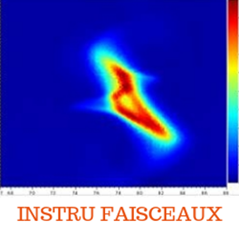







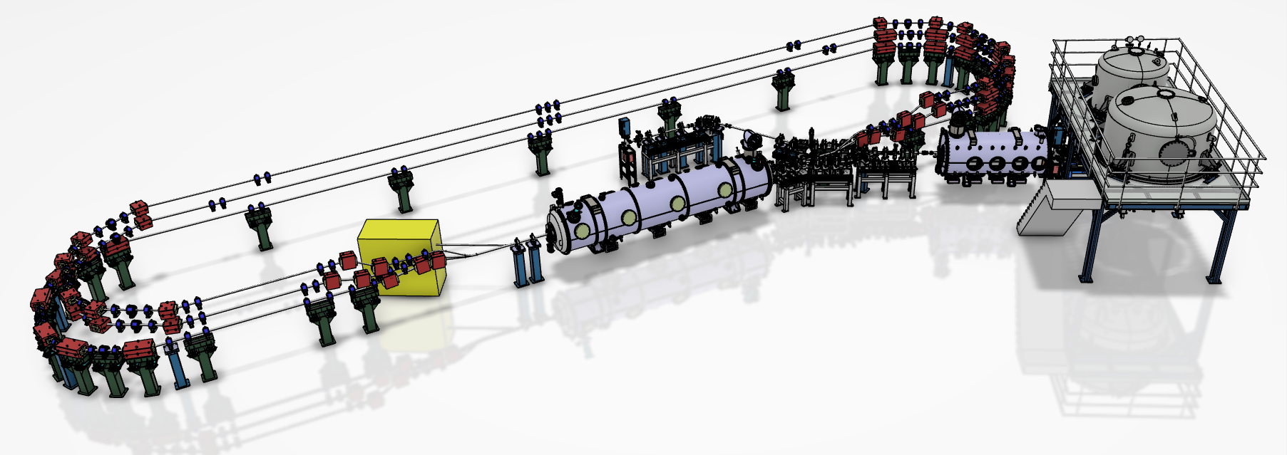
DIAGNOSTICS pour PERLE Powerful Energy Recovery Linac for Experiments
M. Ben Abdillah (IJCLab) pour la collaboration PERLE
Journées annuelles 2025
GDR SCIPAC
Réseau Instrumentation Faisceau
Nantes, France
17 déc. 2025
Notes:
Bonjour aujour’dui je vous parlerai des diagnostics que nous envisageons pour le projet PERLE

Slide 2
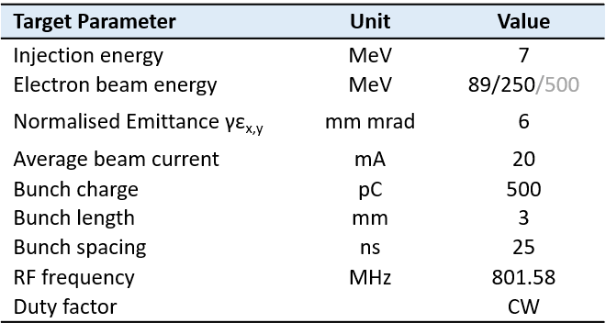
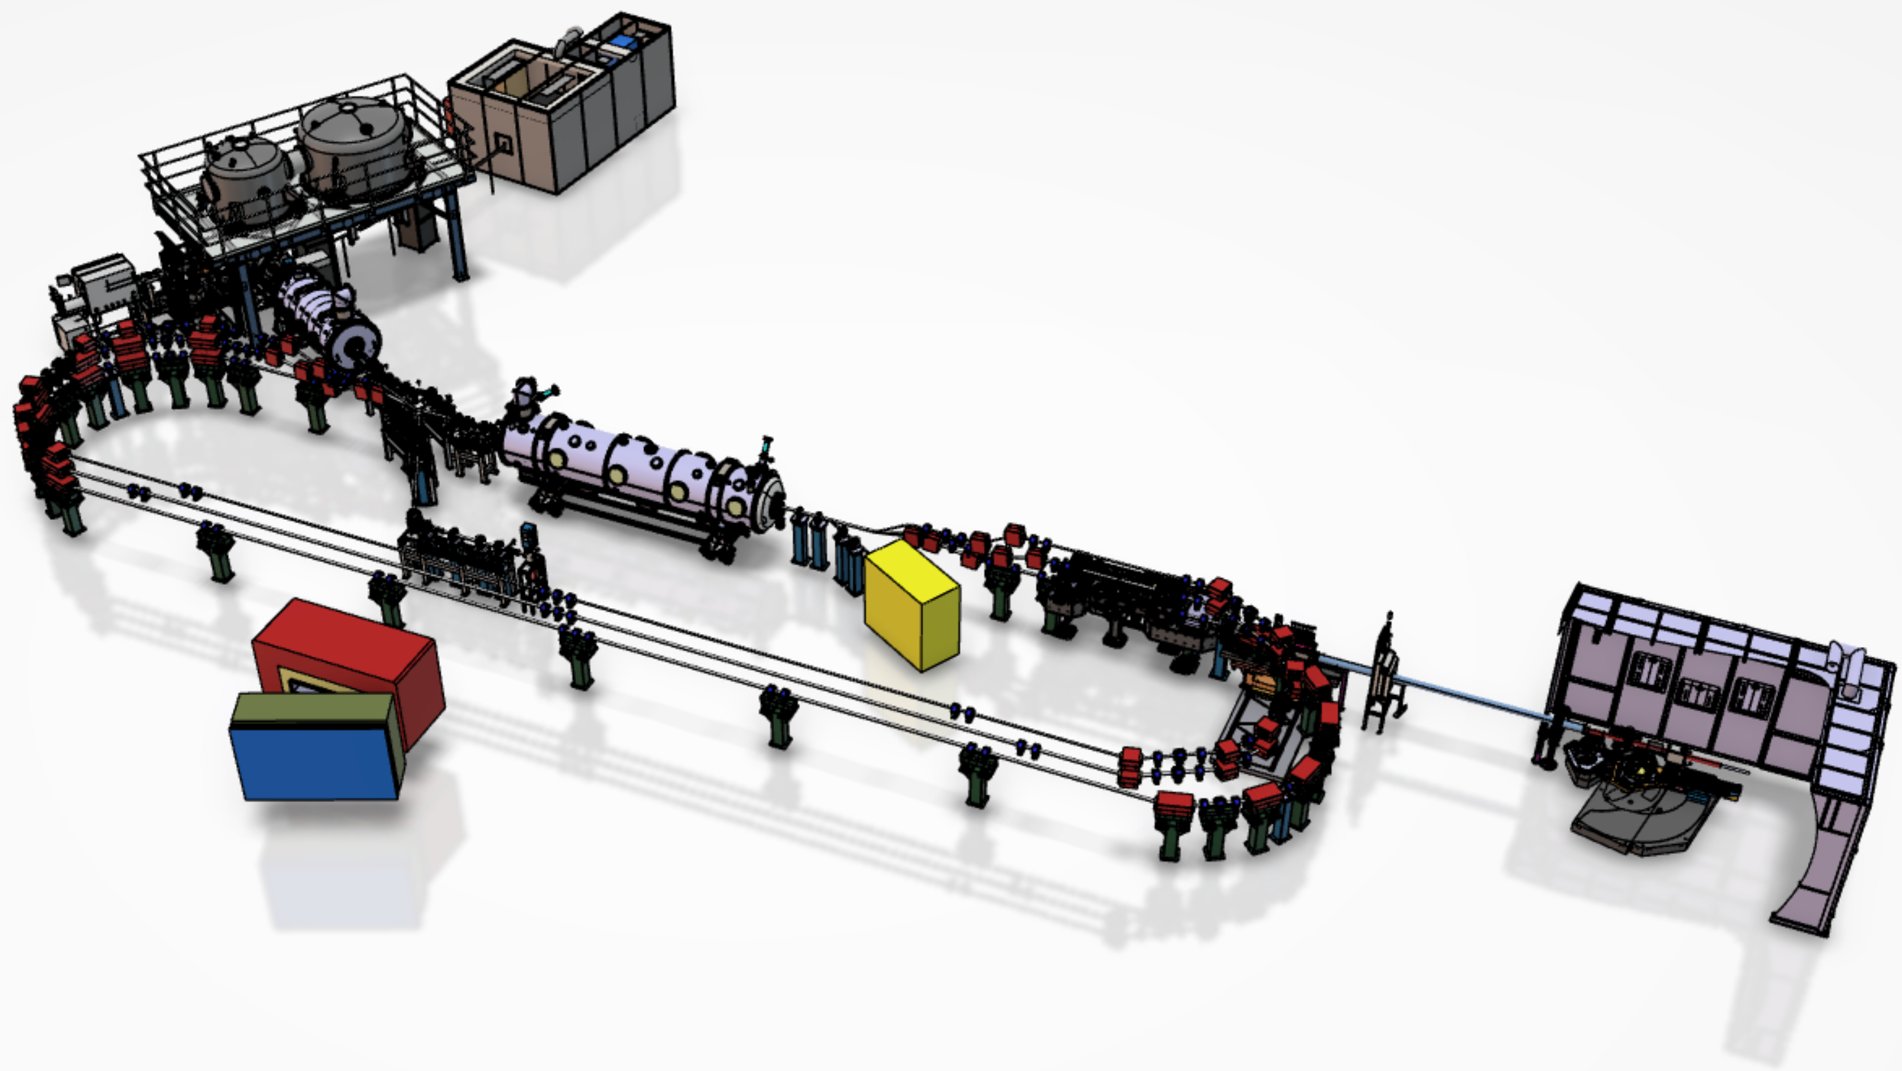
PERLE
Inverse compton source
Fabry-Perot cavity experiement @ 89 MeV
515 nm /200 kW
DESTIN
e- scattering / nuclear Probe
Spectrometer and Ion trap
Notes:
PERLE est compose d’un injecteur qui délivrera un faisceau de 7MeV et 20mA, ce faisceau^; à l’entrée du linac doit être caractérisé entiérement, ensuite les diagnostiques doivent aider à la calibration des cavités, à adjuster la longueur parcourue par le faisceau en 1 tour, monitorer les pertes, et répondre parfois à des contraintes spécifiques comme le manqué d’espace dans certaines emplcamement dans PERLE

Slide 3
Objectifs et Problématiques de PERLE
Objectifs principaux
Démontrer la récupération de puissance multi-tour, fort courant → Régime multi-Mégawatts
“Test Facility” pour les cryomodule 800 MHz FCCee
Experiences d’interet pour le laboratoire et les instituts : Cavité Fabry-Perot, DESTIN.
Problématiques spécifique à l’opération ERL multi-tour
e- gun à haute charge, faible émittance : 125pC →500pC à 40 MHz, CW
Arc d’accélération décélération commun, gestion du ‘beam path’ pour le synchronisme
Instabilités faisceau : BBU, Impédance (zone de recombinaison)
Cavités SRF haute performance : Q₀ ~3.10^{10 ,} limiter les effets parasites : multipacting, HOM
Control RF, Gestion des transitoires RF
Diagnostics non invasifs et méthode pour mesurer le chemin faisceau (nécessaire pour la synchro accel/deccel)
Design des aimants avec champs haute qualité (minimiser les erreurs de déphasage faisceau)
…
Notes:
PERLE est compose d’un injecteur qui délivrera un faisceau de 7MeV et 20mA, ce faisceau^; à l’entrée du linac doit être caractérisé entiérement, ensuite les diagnostiques doivent aider à la calibration des cavités, à adjuster la longueur parcourue par le faisceau en 1 tour, monitorer les pertes, et répondre parfois à des contraintes spécifiques comme le manqué d’espace dans certaines emplcamement dans PERLE

Slide 4
Planning et principaux jalons du WP
Design
First electrons April 2026
Upgrade
Laser
Procurement/Construction/Installation
5 mA
20 mA
Commissioning
DC Gun @ 350 keV
Booster installation
5 mA
Booster
RF sources upgrade
20 mA
Injector @ 7 MeV:
Booster
Merger
Ligne Diagnostics
2025
2026
2027
2028
2029
2030
2031

Slide 5
Planning et principaux jalons du WP
Design
Procurement/Construction/Installation
Commissioning
Civil engineering work
Cryomodule installation
ERL 1-loop @ 89 Mev
0.5 MW
2 MW
5 MW
ERL 3-loop
2025
2026
2027
2028
2029
2030
2031

Slide 6
Objectifs et problématiques des diagnostics
Mesures 6D du faisceau en sortie de l’injecteur: charge haute, faible émittance, faible à fort courant, pulsé à CW
Calibration des phases de cavités du Linac
Ajustement du chemin faisceau
Monitoring de plusieurs faisceaux: Mesure individuelle de la position et la phase de chaque faisceau de façon non invasive
Mesure des propriétés des faisceaux dans l’anneau : émittance, halo, …
Monitoring des pertes : Les faisceaux entrelacés dans un ERL augmentent la difficulté de suivre les pertes tout au long de la machine.
Encombrement: espace contraint dans certaines localisations comme le merger
…
Notes:
PERLE est compose d’un injecteur qui délivrera un faisceau de 7MeV et 20mA, ce faisceau^; à l’entrée du linac doit être caractérisé entiérement, ensuite les diagnostiques doivent aider à la calibration des cavités, à adjuster la longueur parcourue par le faisceau en 1 tour, monitorer les pertes, et répondre parfois à des contraintes spécifiques comme le manqué d’espace dans certaines emplcamement dans PERLE

Slide 7


Collaborations au sein du WP Diagnostics
BPM: Beam Position Monitors
BLM: Beam Loss Monitors
BCM: Beam Current Monitors
Profileurs: transverse et longitudinale
Energie: valeur nominale et spread
Emittance: valeur nominale
Diag RS: Diagnostiques à base de Rayonnement Synchrotron (Emittance, Halo, Pertes)
BLM
Diag RS
BPM
BLM
BLM
BCM
Profileurs
Energie
Emittance
Nous sommes ouverts pour de nouvelles collaborations
Notes:
Mais il y a du positif dans tout çà, nous sommes en discusssions pour mettre en place certaines collaborations très utiles et nous cherchons encore de nouvelles collaborations pour répondre à des taches bien plus compliquées que nous le croyons

Slide 8
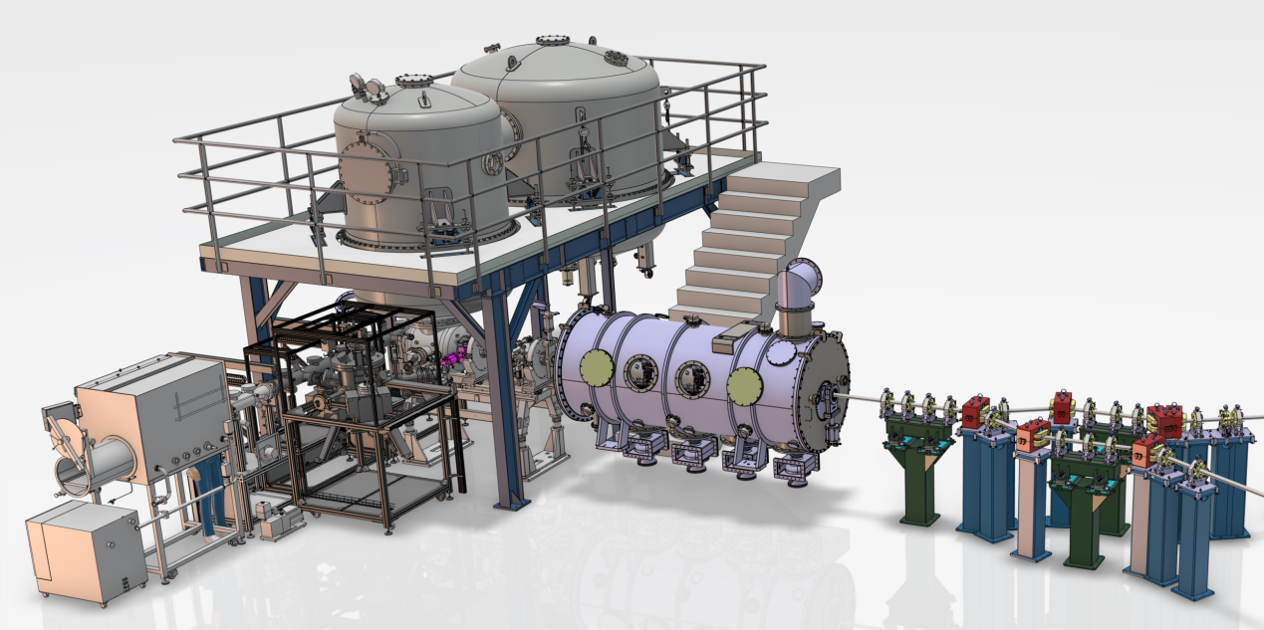
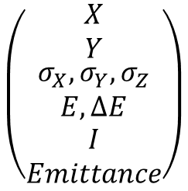


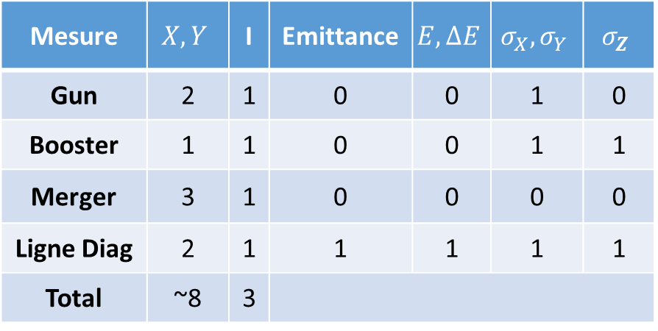
Diagnostiques pour l’injecteur
$$\left(\begin{matrix}\begin{matrix}X \\ Y\end{matrix} \\ \begin{matrix}σ_{X},σ_{Y},σ_{Z} \\ E,∆E\end{matrix} \\ \begin{matrix}I \\ Emittance\end{matrix}\end{matrix}\right)$$
Photogun
Merger
Vers le linac
Cryomodule Booster
Vers la ligne diagnostique
Mesure | $$X,Y$$ | I | Emittance | $$E,∆E$$ | $$σ_{X},σ_{Y}$$ | $$σ_{Z}$$
Gun | 2 | 1 | 0 | 0 | 1 | 0
Booster | 1 | 1 | 0 | 0 | 1 | 1
Merger | 3 | 1 | 0 | 0 | 0 | 0
Ligne Diag | 2 | 1 | 1 | 1 | 1 | 1
Total | ~8 | 3
$$\left(\begin{matrix}\begin{matrix}X \\ Y \\ σ_{X}\end{matrix} \\ \begin{matrix}σ_{Y} \\ I\end{matrix}\end{matrix}\right)$$
$$\left(\begin{matrix}\begin{matrix}X \\ Y\end{matrix} \\ \begin{matrix}σ_{X} \\ σ_{Y}\end{matrix} \\ I\end{matrix}\right)$$
Notes:
Rentrons un peu plus dans les details, pour l’injecteur, en sortie de gun, on compte mesure la position avec 2 BPM, le profils transverse avec un écran avec un écran YAG et le courant avec une coupe de faraday
En sortie de booster, c’est la même chose et c’est possible la longueur longitudinale, dans le merger le controle de la positionet du profil et enfin en sortie de merger vers le linac on aimerait une image 6D du faisceaue t pour ceci, une ligne diagnostique est crée en miroir de celle entre le merger et le linac

Slide 9
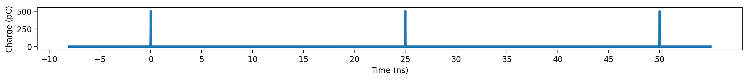
Diagnostiques pour l’injecteur
Propriétés du faisceau :
En operation: 500pC, 40MHz, 20mA, énergie 0.35MeV et 7MeV
En commissioning:
125pC, 40MHz + macropulse
10pC, 40MHz ,400µA CW
Certains défis:
Très large gamme de signaux (rapport de 1 à 1000 pour les BPMs)
espace contraint.
Mesures dans la ligne diagnostics
Notes:
Toujours pour ‘injecteur, les diagnostiques ont pour défis le faible niveau de signal pour ce schéma de commissioning, l’espace constraint entre les deux quadrupole vert et rouge dans le merger et enfin toute les mesures à elaborer sur laligne diagnostiques

Slide 10
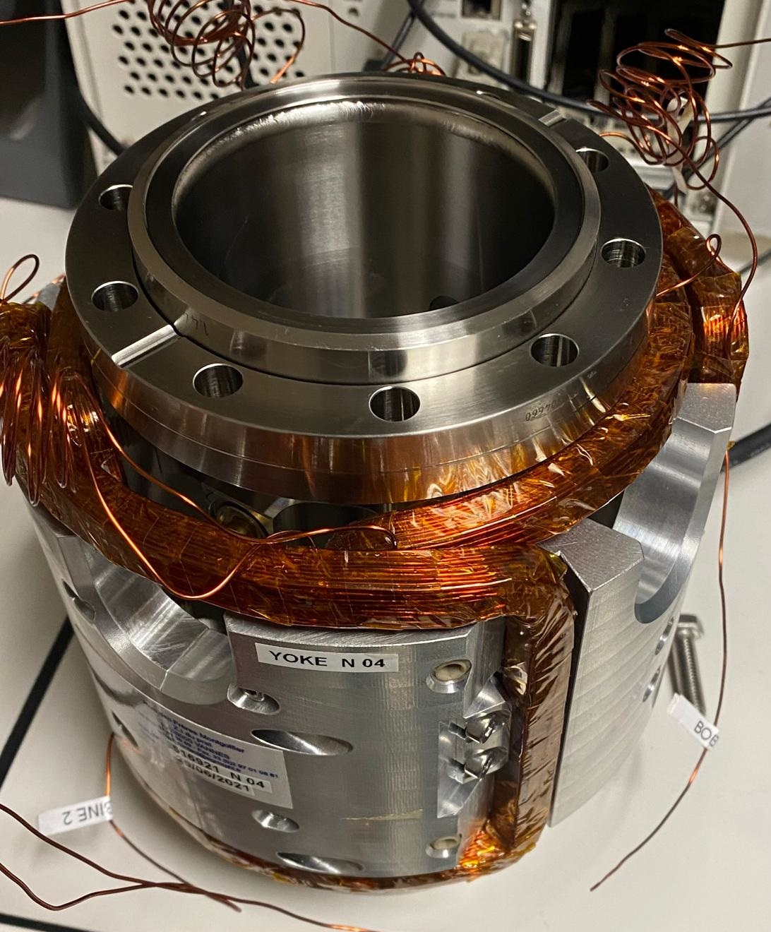
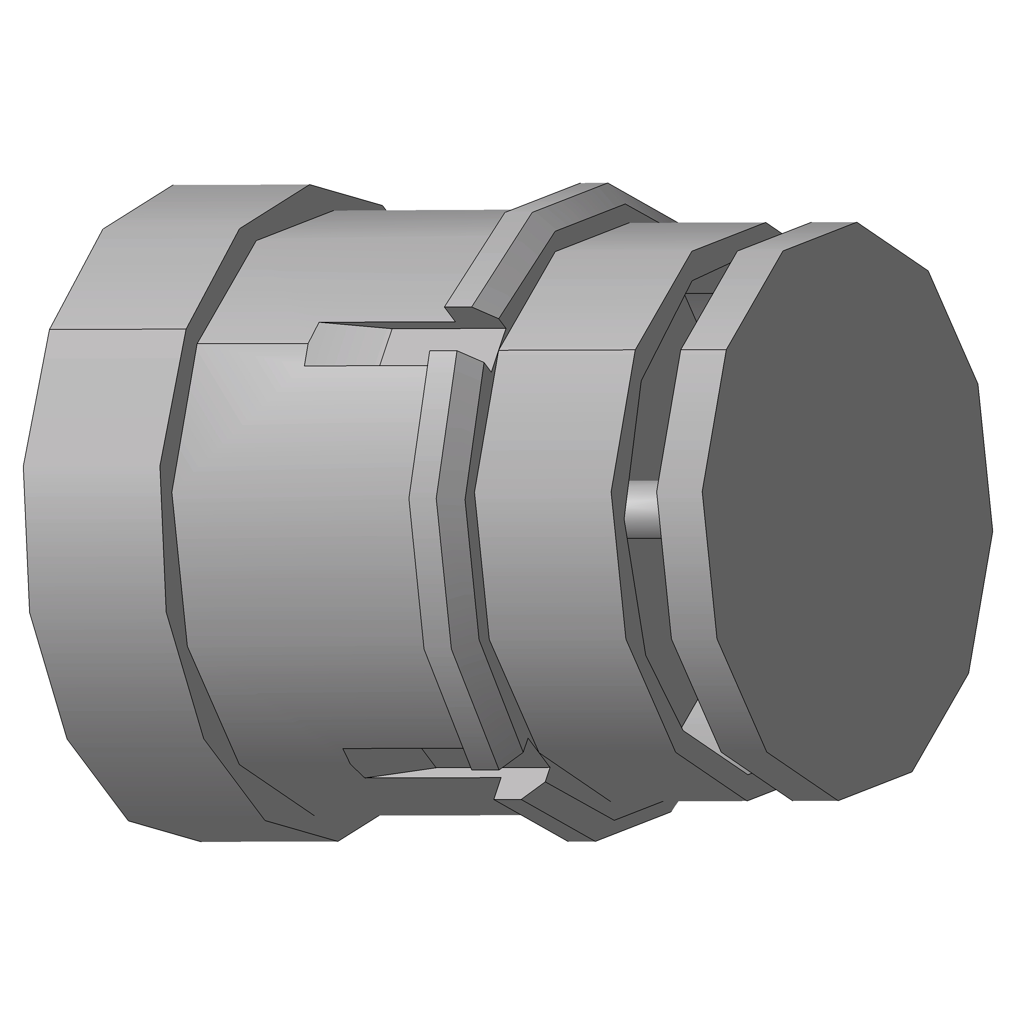
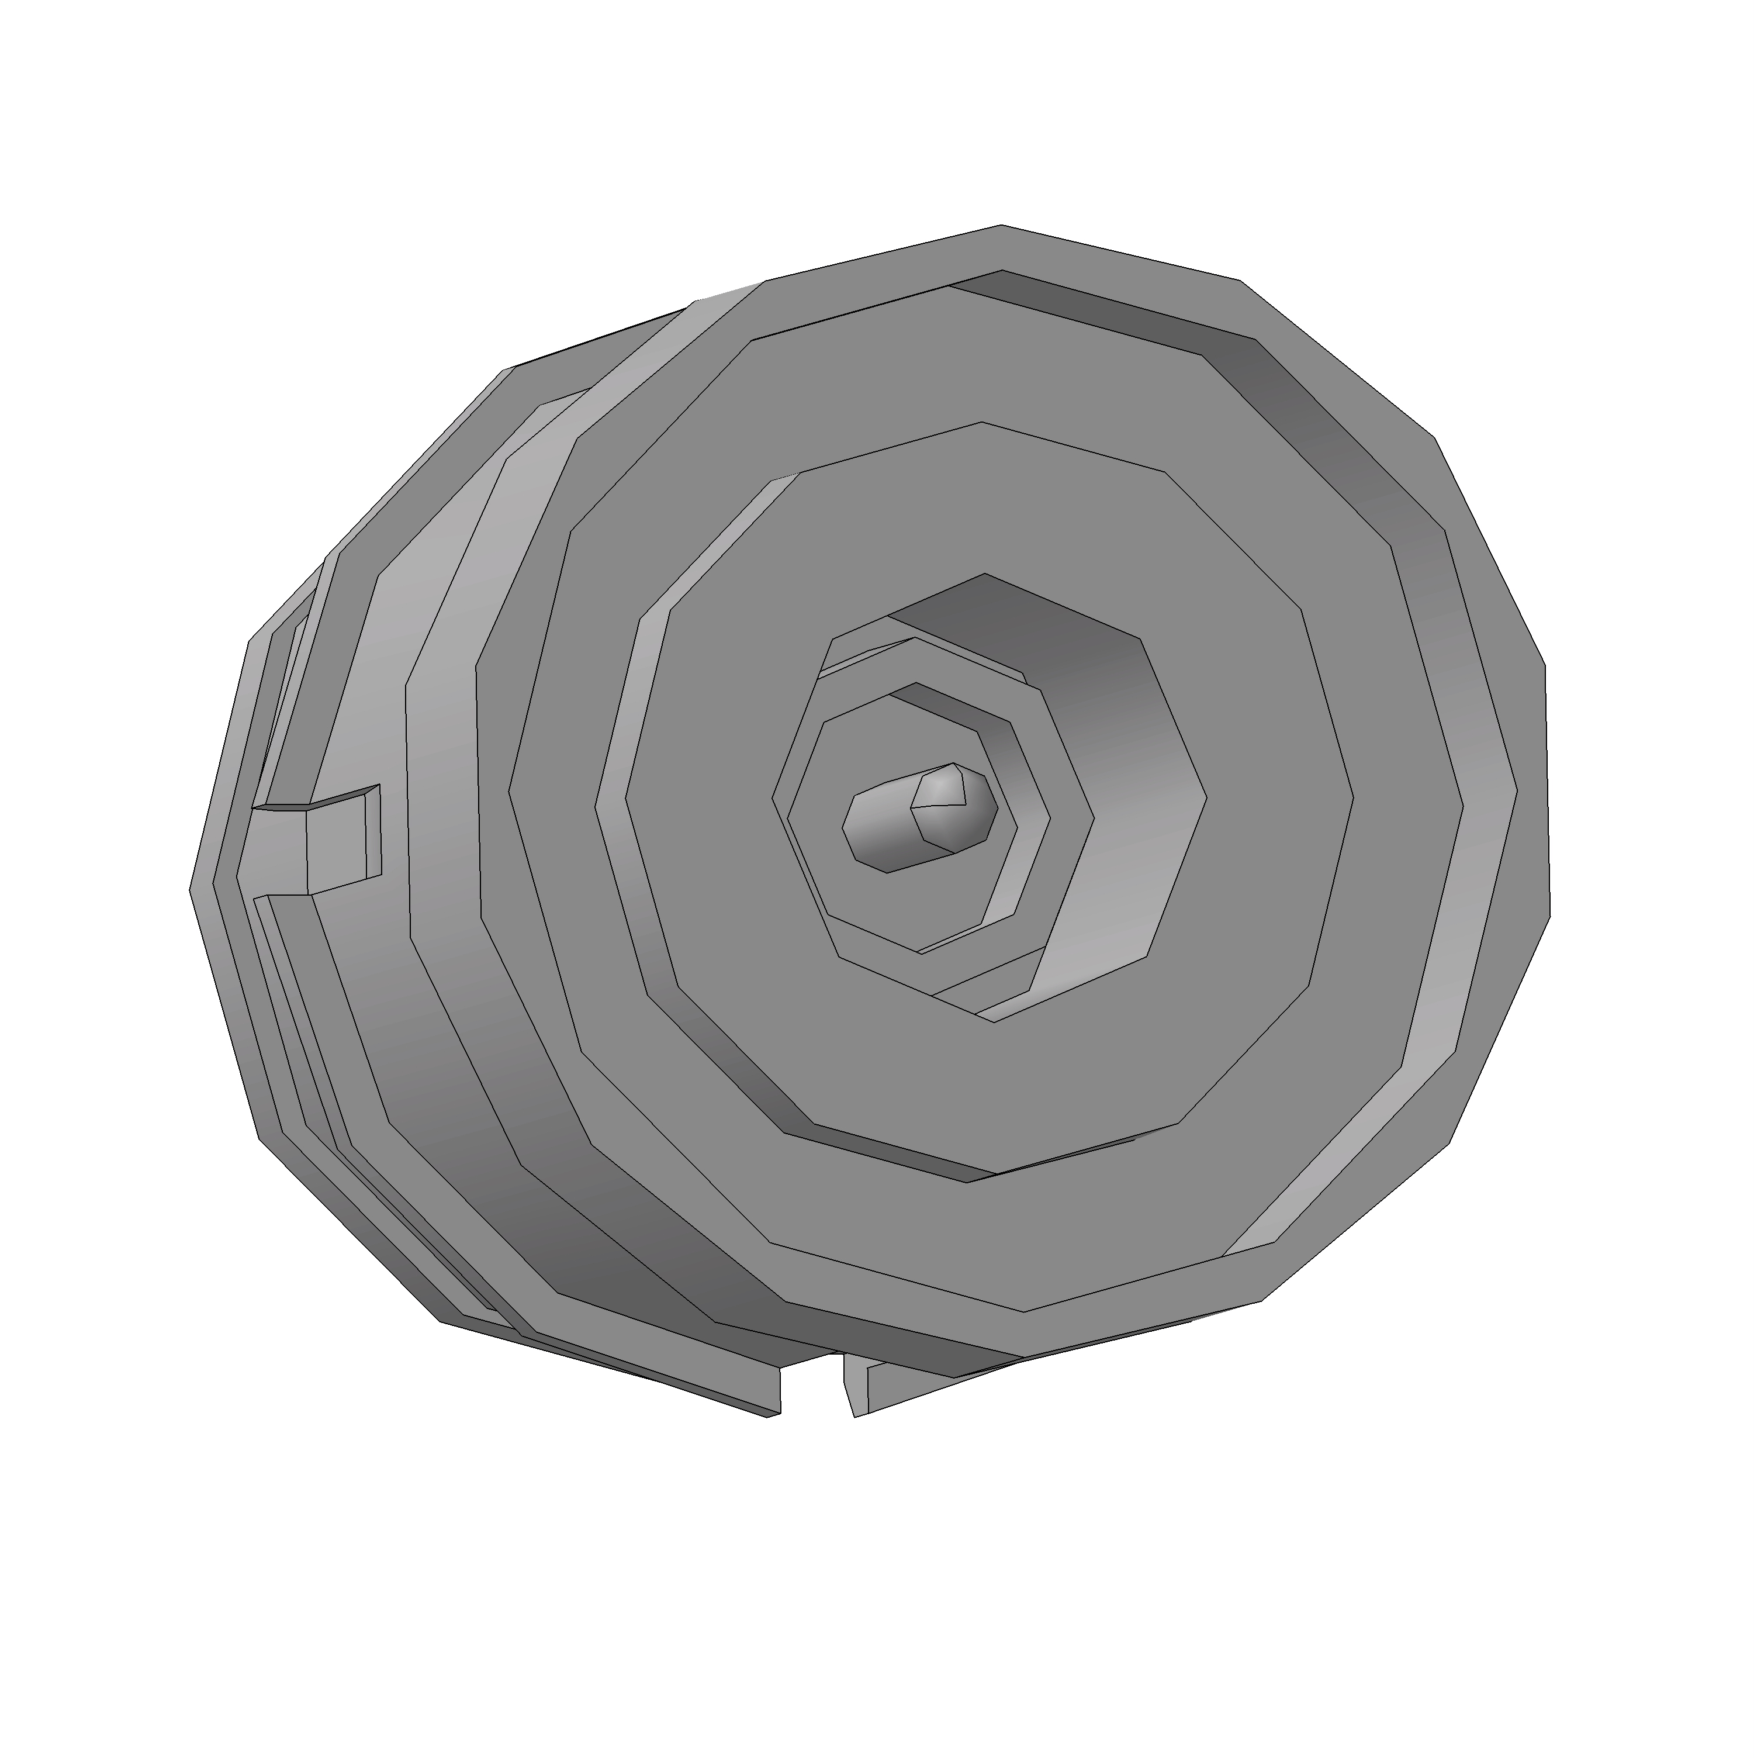
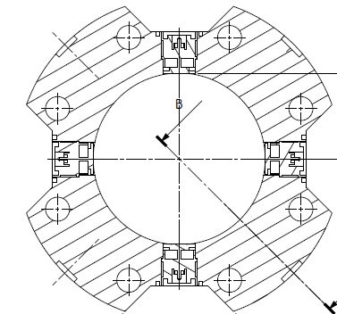
Diagnostiques pour l’injecteur: BPM
Dimensions BPM
Mire
SMA
Placement | Diamètre Bouton(mm) | Diamètre tube faisceau (mm) | Epaisseur (mm)
Canon | 11 | 68,6 | 178
Injecteur | 11 | 60 | 17,5
Bouton
Epaisseur BPM: 17,5mm
Possible dans les quads
Notes:
Nous avons eu deux BPM boutons avec leur steerers dans l’achat du Gun de RI, ces deux BPMs conviennent bien Presque partout dans l’injecteur sauf dans le cas mentioné précédemment dans le merger
Avec un BPM identique en sortie du booster, nous pouvons optionnellement mesurer la longueur longitudinale du faisceau en combinant les mesures des niveaux de sortie du signal BPM à 2 harmoniques différentes

Slide 11
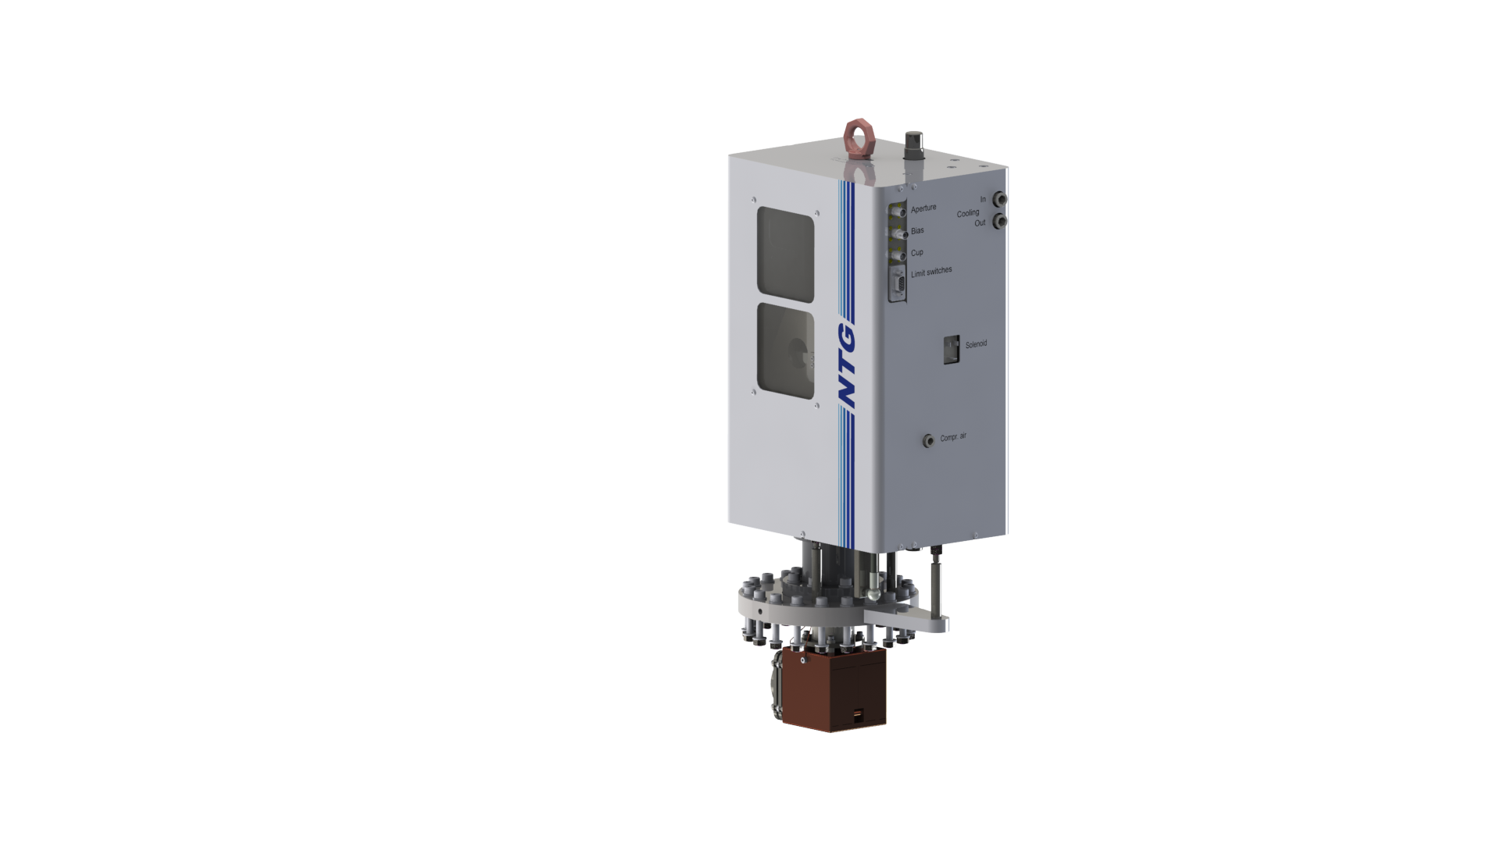
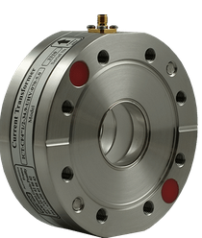
Diagnostiques pour l’injecteur: BCM
Coupe de Faraday pour le Gun:
Livraison prévue mi novembre 2025
Mesure du courant en sortie du Gun (350KeV et 20mA)
Mesure du courant au bout de la ligne diagnostiques (7MeV, 1mA)
Mesure de courant non intrusive:
Solution choisi: ICT
Electronique: Détecteur d’enveloppe à réaliser
Notes:
Pour la mesure du courant en plus de la coupe de faraday d’abord en sortie du canon et plus tard au bout de laligne diagnostiques, on prévoit d’acheter des ICT de Bergoz pour la mesure du courant en sortie du booster en entrée et sortie du linac

Slide 12
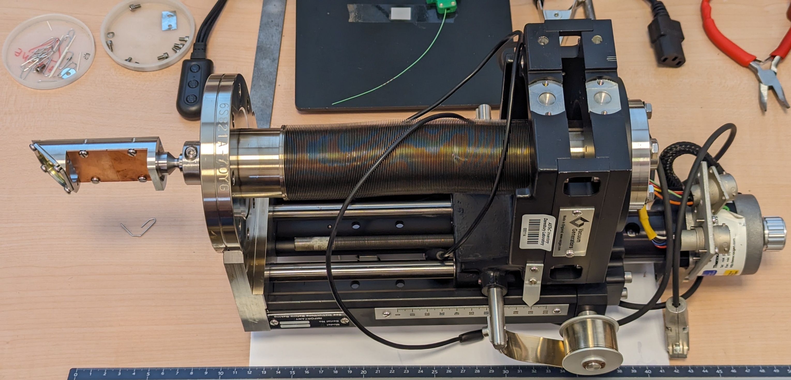
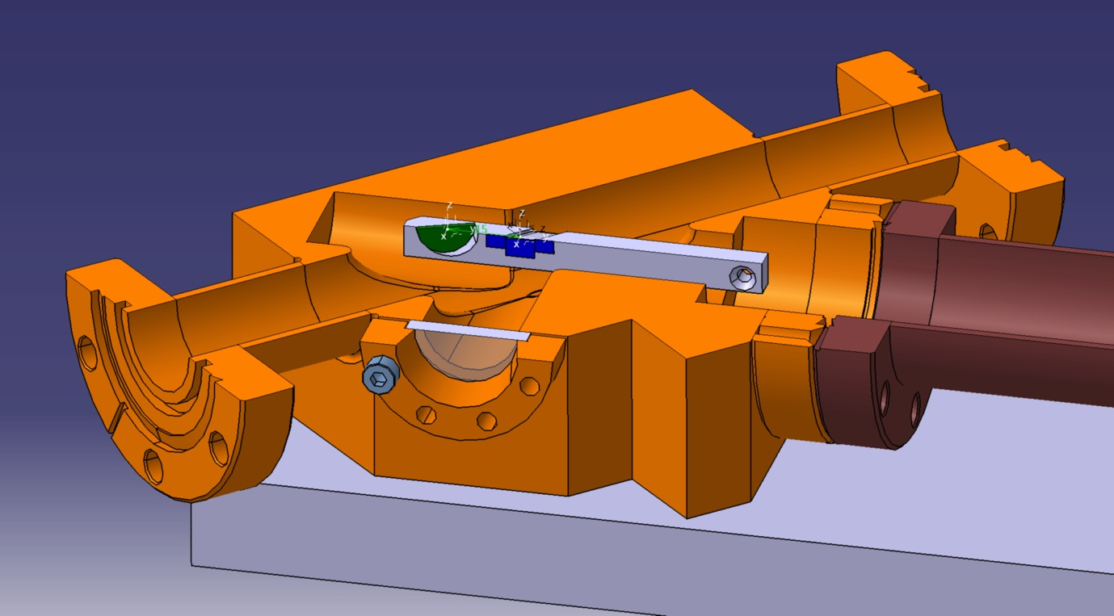
Diagnostiques pour l’injecteur: Profils
Opérations:
Mesure du profil transverse
Mesure de l’émittance avec un quad scan
Mesure de l’énergie et de l’énergie spread avec un dipôle en amont
Canon Injecteur
YAG pad
Linear slide
→ Insertr YAG into beam
Viewport for optical collection
Des simulations (en cours ou à prévoir) vont optimiser le fonctionnement de l’écran pour chaque utilisation
Notes:
Pour la mesure des différents profils tranverse, energy et emittance, l’écran acheté dans le deal du canon sera utilize mais pour ceci des simulations sont en cours ou à prévoir pour optimizer le fonctionnement de l’écran pour chaque utilisation

Slide 13
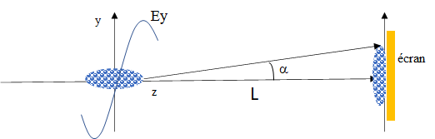
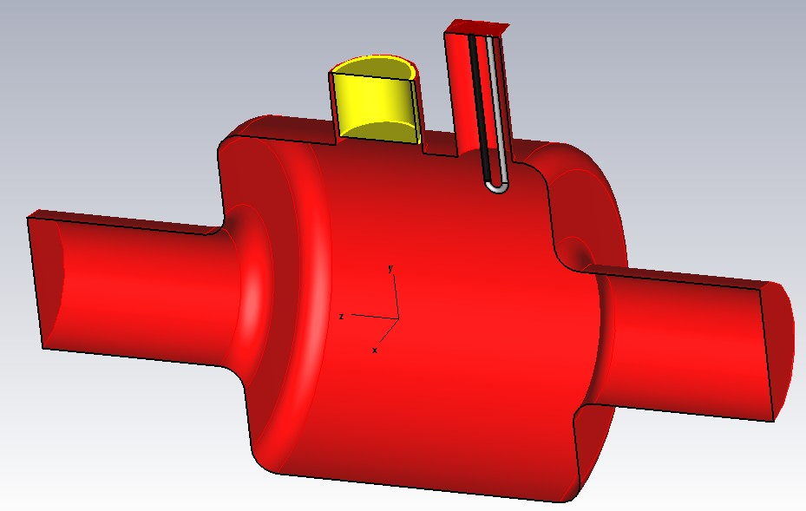
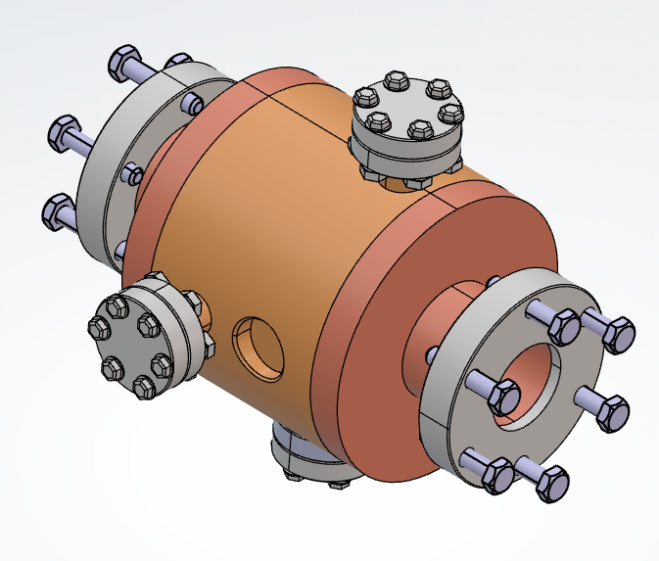
Diagnostiques pour l’injecteur: cavité déflectrice
Cavité RF en mode TE11 à 3 GHz+ écran YAG
Design RF et dessins techniques
Longueur L=2m
Champ électrique crête= 2,7 MV/m
Durée de pulse =3µs
Période de pulse=100ms
Cavité chaude
Puissance RF à fournir= 2 kW
Notes:
Pour la mesure de la longueur longitudinale, une cavité excitant le mode TE11 permettra de pivoter le faisceau, un écran permettra ainsi la mesure de cette longueur cette cavité sera chaude et n’aura besoin que de 2kW de puissance RF

Slide 14
Diagnostics pour les tours de PERLE
Objectifs pour les diagnostiques:
Calibration des phases de cavités du Linac
Mesure de la transmission du Linac
Ajustement du chemin faisceau
Mesure des pertes faisceaux
Mesures de certains propriétés (halo, émittance…) de façon non intrusive
Notes:
J’espère ne pas vous avoir perdu avec tous les diagnotiques à provisionner pour l’injecteur
Pour PERLE 1 tour, les buts sont énumérés ci contre

Slide 15
PERLE tours: Mesure à faire avec les BPMs
Configuration | Location | Nombre de bunches | Mesure à faire | Remarques
PERLE 1 TOUR | LINAC | 2 | Position, Phase | Séparément
 | TOUR | 1 | Position, Phase
PERLE 3 TOUR | LINAC | 6 | Position, Phase | Séparément
 | TOUR 1 | 2 | Position, Phase | Séparément
 | TOUR 2 | 2 | Position, Phase | Séparément
 | TOUR 3 | 1 | Position, Phase
Intérêt pour la mesure de phase:
Calibration des cavités du linac
Ajustement du chemin faisceau
Notes:
Les BPM

Slide 16
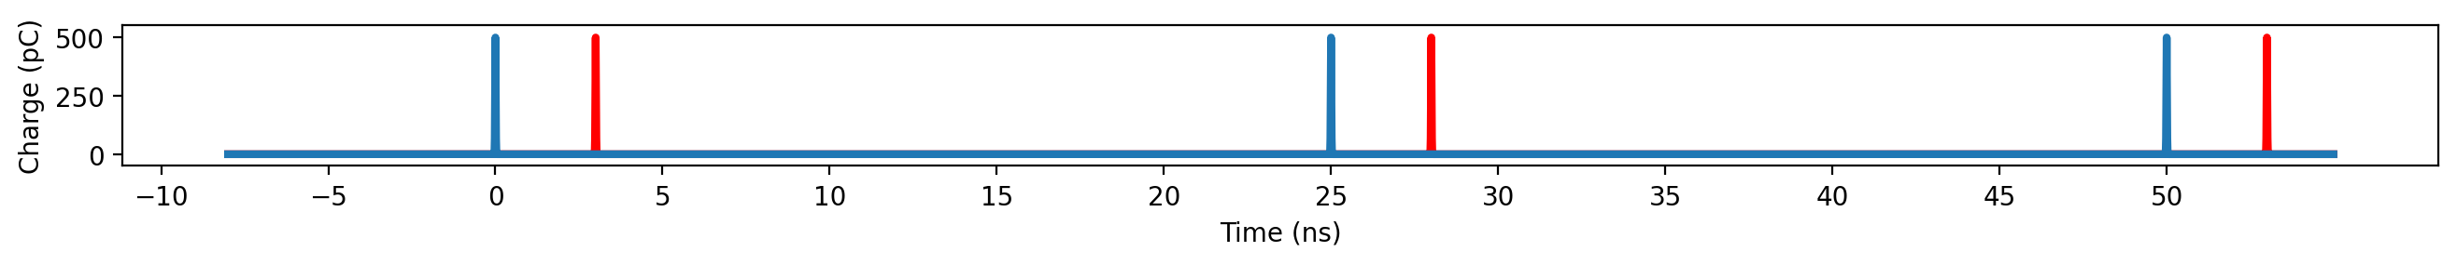
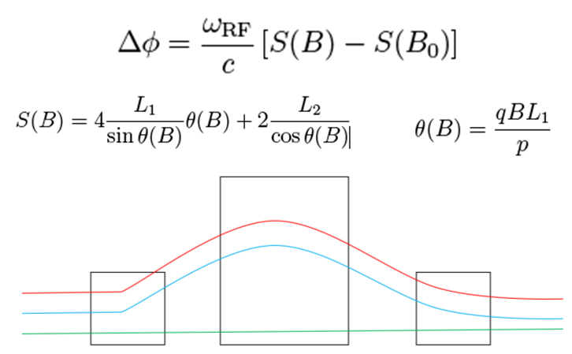
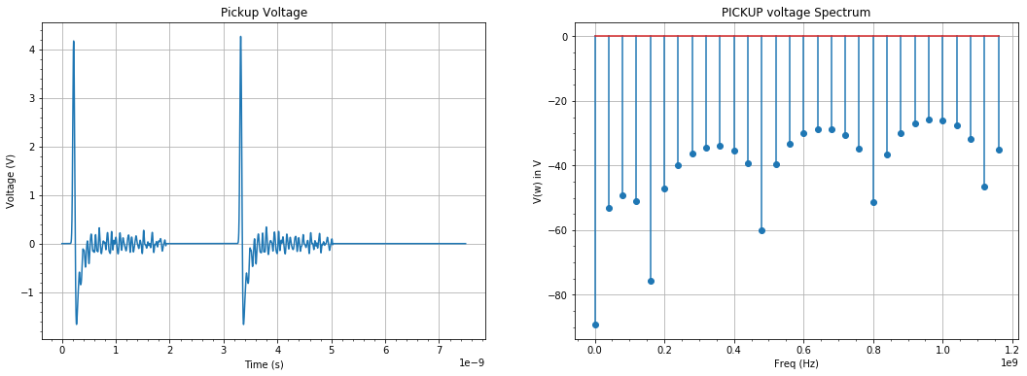
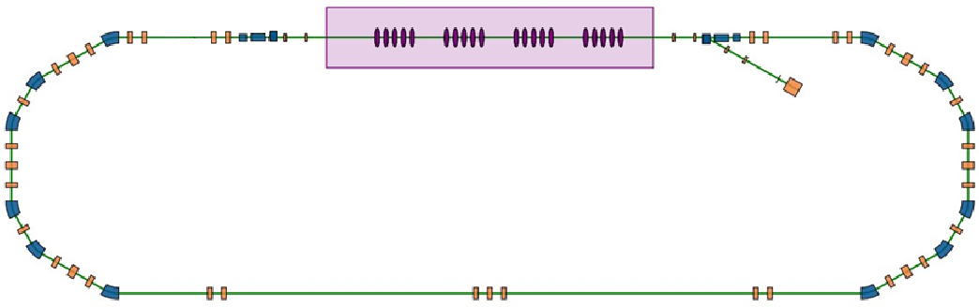
PERLE tours: Mesure de phase par les BPMs
Ajustement de la longueur parcourue par le faisceau sur un tour:
PERLE 1 tour: 2 faisceaux (accéléré et décéléré) séparés de 3.125ns
Insertion d’une chicane pour maitriser la phase re-accélération / deceleration
J. Issa : Longitudinal matching of the PERLE accelerator
BPM output
Linac BPM

Slide 17
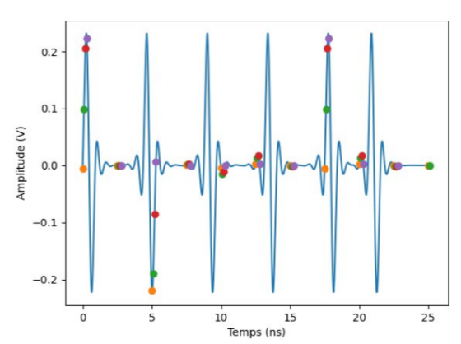
PERLE: Electronique BPM (LPSC)
Mesure de la position et de la phase de chaque faisceau séparément
Inspiration de CBeta.
Technique des sampling scopes équivalent à de l’effet stroboscopique : on ajoute un délai entre chaque période, et on reconstitue le signal ensuite.
Moyennage en mesurant N fois le même moment sur une impulsion avant d’appliquer le délai.
Ordre de grandeur du temps d’une mesure:
Temps mesure ADC : 625 ns avec TRes=100 ps et Fech= 400 MHz
Moyennage : x N (1000 pts) => ~ 625 μs
Application du délai : ~ 25 μs
Des techniques de « fitting » peuvent être utilisés pour améliorer la résolution
Illustration d’un échantillonnage
stroboscopique sur 4 périodes pour un signal BPM situé en entrée de Linac pour PERLE 3 tours

Slide 18
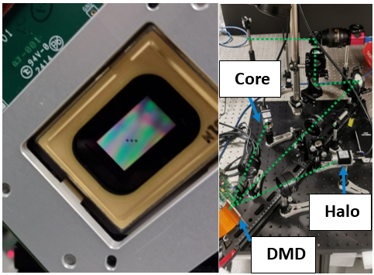
PERLE tours: Mesure du profil transverse (IJClab/UoL)
Mesure avec OSR
Mesure avec OTR
OTR film
YAG pad
Linear slide
→ Inserts OTR or YAG into beam
Viewport for optical collection

Slide 19
Mesure du profil transverse: comparaison OTR/OSR
Technique | OTR | OSR
Invasive | Transmission > 99.99 % | Non invasive
Courant faisceau max | Limité par puissance déposée | Aucune limitation
Temps faisceaux max | Limité par la caméra | Aucune limitation
Résolution | ~10 µm | ~10 µm
Encombrement | Bride à bride < 30 cm | Hors anneau (40*40cm)
Modification chambre à vide | Même chambre que pour un YAG | nécessaire
Installation | partout | Sur les arcs
Coût | 10 k€ hors camera | 10 k€ hors camera
Distinction faisceau accéléré/décéléré: installation d’une caméra à obturateur rapide
Localisations souhaités: OSR dans le arcs; OTR ailleurs ou besoin

Slide 20
PERLE : BLM
Simulations: Flukka
Définitions des besoins à affiner
Défi pour l’électronique :
Les faisceaux entrelacés d’ERL augmentent la difficulté de suivre les pertes tout au long du parcours complet à travers la machine.
La localisation du(es) faisceau(x) responsables des pertes n’est que plus compliquée
Détecteur : choix à faire
Gestion des interlock et relation avec MPS
Localisation des pertes et raisons des pertes

Slide 21
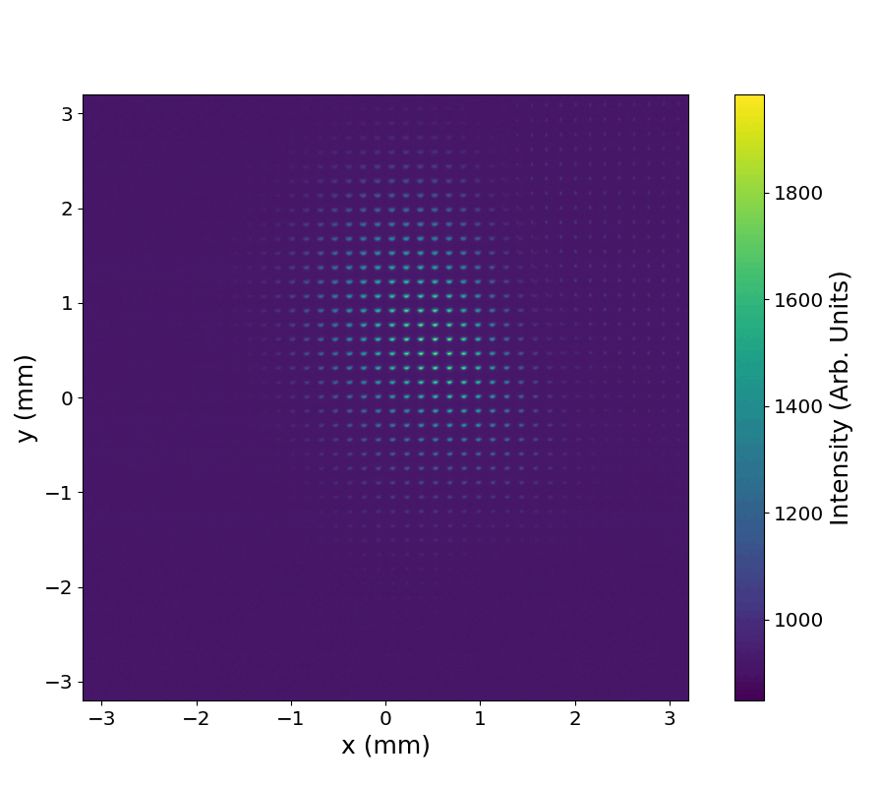
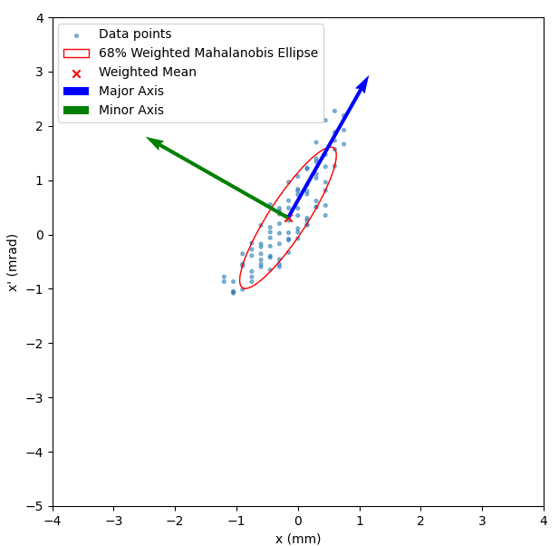
PERLE tours: mesure d’émittance (UoL)
Tests à CLEAR (700pC to 2.2nC @ 200 MeV) OSR visible sous 100MeV
“All optical” OSR Pepper pot:
Mesures en une seule prise avec une résolution fixe.
Le déplacement et la largeur des taches par rapport aux centres attendus des micro-lentilles sont utilisés pour mesurer la divergence et derrière l’émittance

Slide 22
Conclusion
Injecteur de PERLE
Diagnostics pour canon déjà pourvus: commissioning en 2026
Tâches bien définies: planning réalisable et solutions de recours identifiées
Défis intégration: espace réduit pour BPM, aimants et écrans dans le merger, ligne diagnostique à finaliser
Défis acquisition: large dynamique des signaux BPM, précision sur la mesure d’énergie à améliorer
PERLE tours
Electronique BPM
Profileurs OTR pour la mesure des profils transverses (utiles en commissioning)
Profileurs OSR à base de DMD à évaluer
Tâche BLM nécessitant beaucoup du travail
Possible développement d’un OSR Pepper pot
Nous sommes ouverts à de nouvelles collaborations

